Slide 1

2024.04.13.
전기차 화재감지 및 경보 시스템 구축
팀명 : WFS (Wise Fire Solution)
팀장 : 201910906 이학민
팀원 : 201810893 조주성
201910899 배수한
201910913 형성빈
Notes:
WFS 6주차 현황보고 시작하겠습니다.

Slide 2
목차
WBS
2. 프로젝트 현황
1. 번호판 인식
2. 주차장 관리 시스템
Notes:
목차는 다음과 같습니다.
첫번째로 WBS, 두번째로 WBS에 따른 파트별 진행상황입니다.

Slide 3
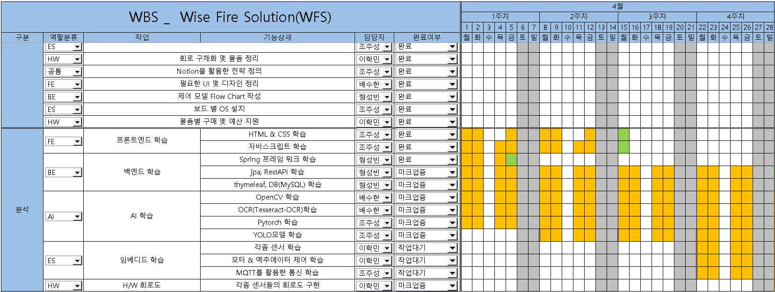
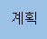
1
WBS
Notes:
우선 WBS입니다. 이전 3월에 진행한 계획 파트의 전반적인 작업을 완료했으며, 현재 HTML과 CSS, 자바스크립트 그리고 opcncv위주의 학습을 진행 중입니다.

Slide 4
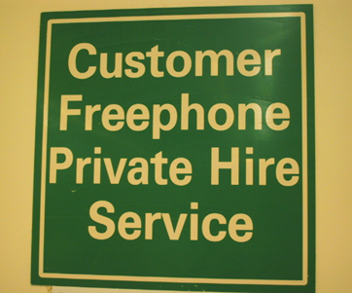
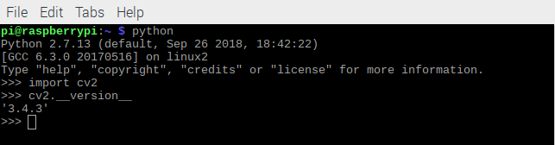
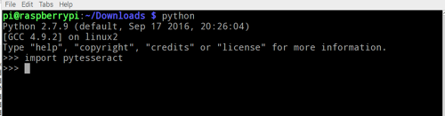
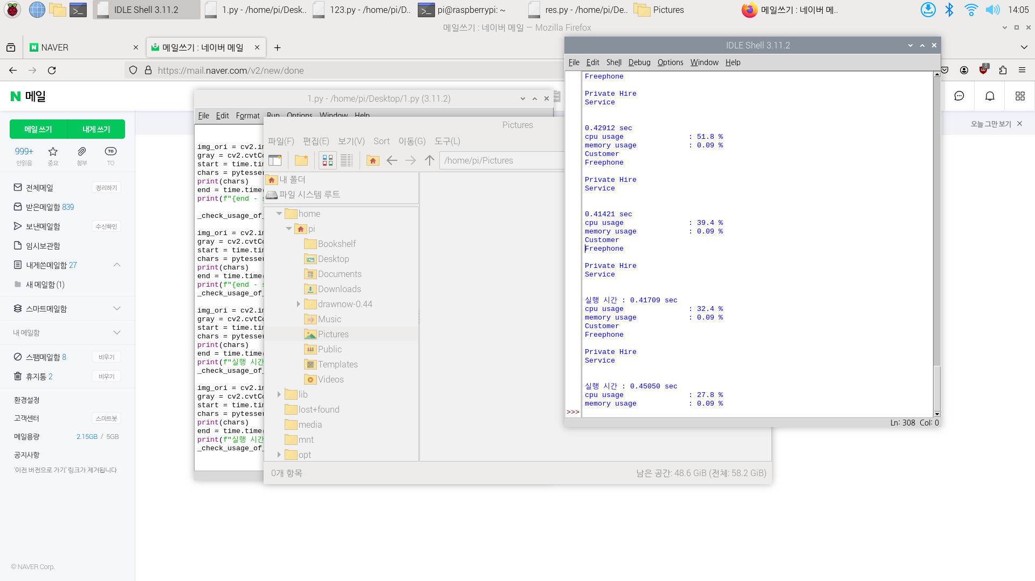
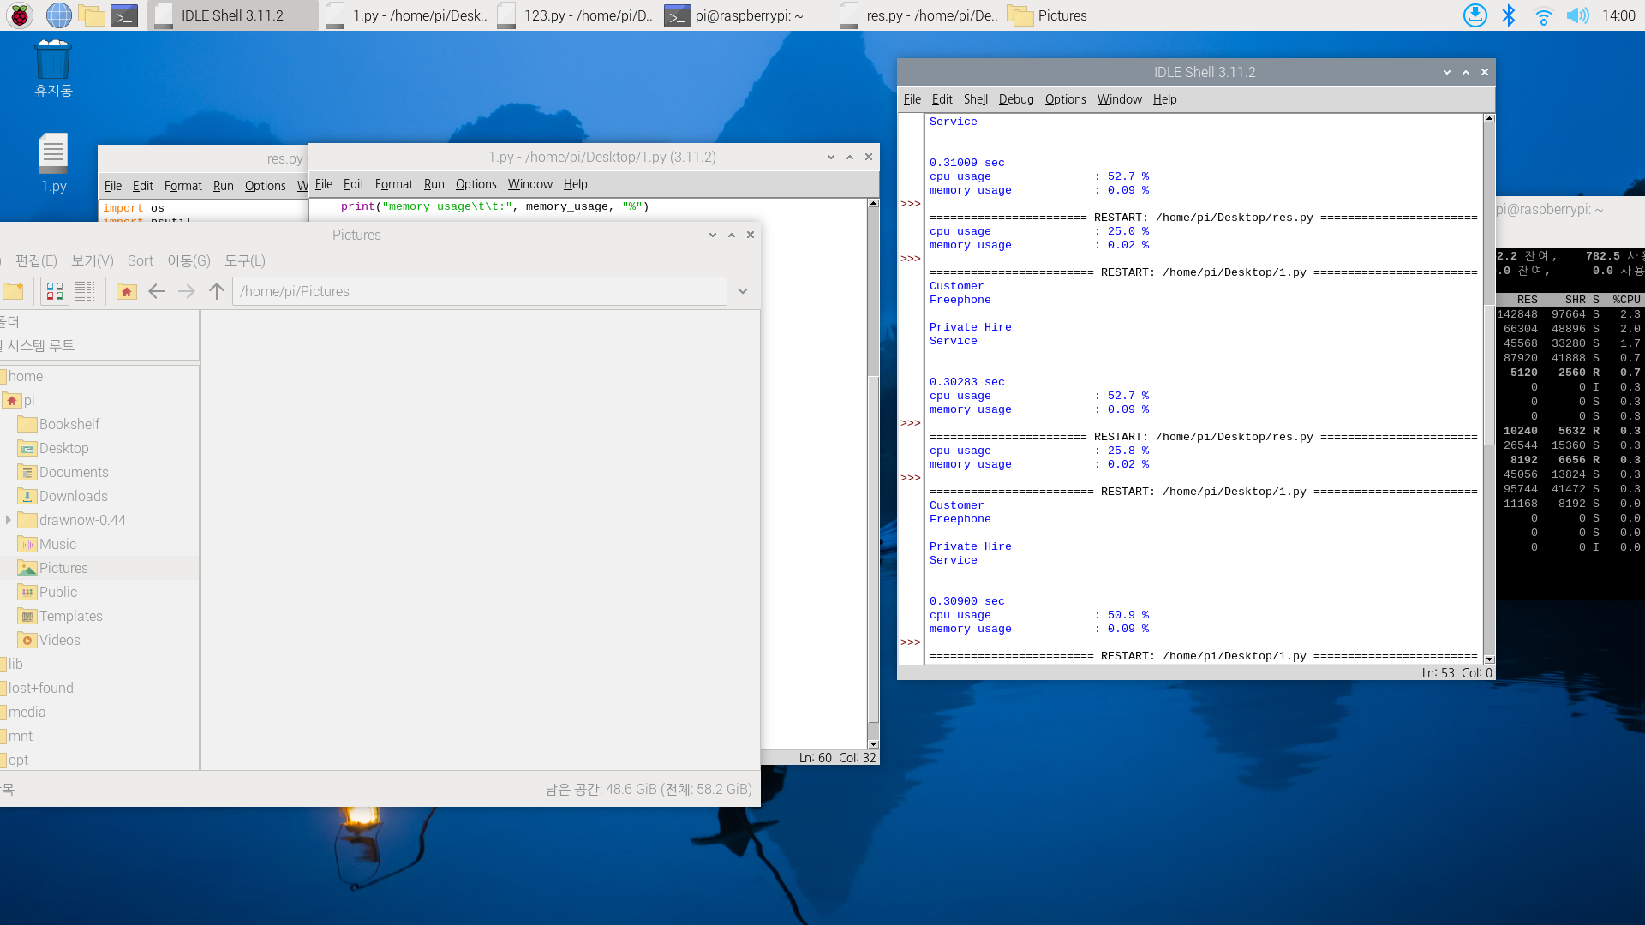
2
번호판 인식
이미지 전처리 실습
라즈베리파이
1. opencv, Tesseract 설치 및 환경설정 완료
2. Tesseract 정상 작동 확인
Notes:
우선, 번호판 인식 파트입니다.
번호판 인식을 라즈베리파이에서 진행하기 위해 Tesseract, opencv, 파이썬 등 기본 환경 설정을 완료했고,라즈베리파이 환경에서 Tesseract가 정상적으로 설치 및 작동하는 걸 확인했습니다.
또한 교수님께서 저번에 피드백 주신 부분도 확인해봤는데, 자원 사용률이나 실행시간 부분도 크게 무리가 없는 것으로 판단하여 일단 Tesseract를 사용하여 진행 할 예정입니다.

Slide 5
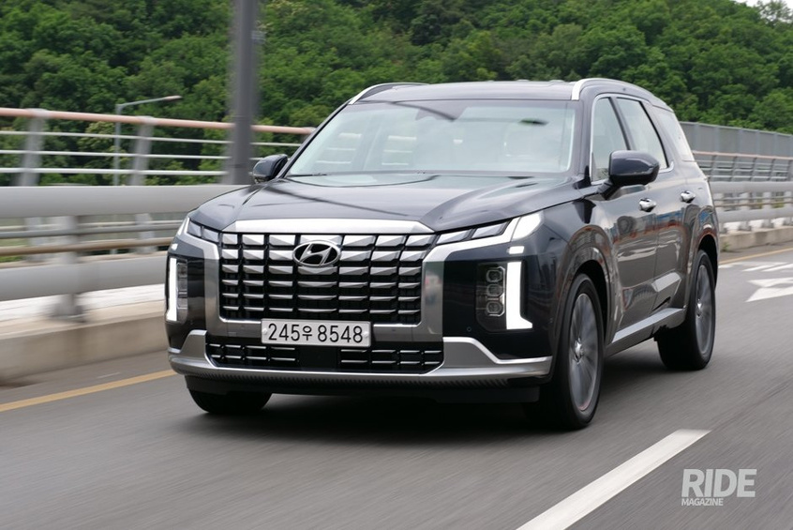
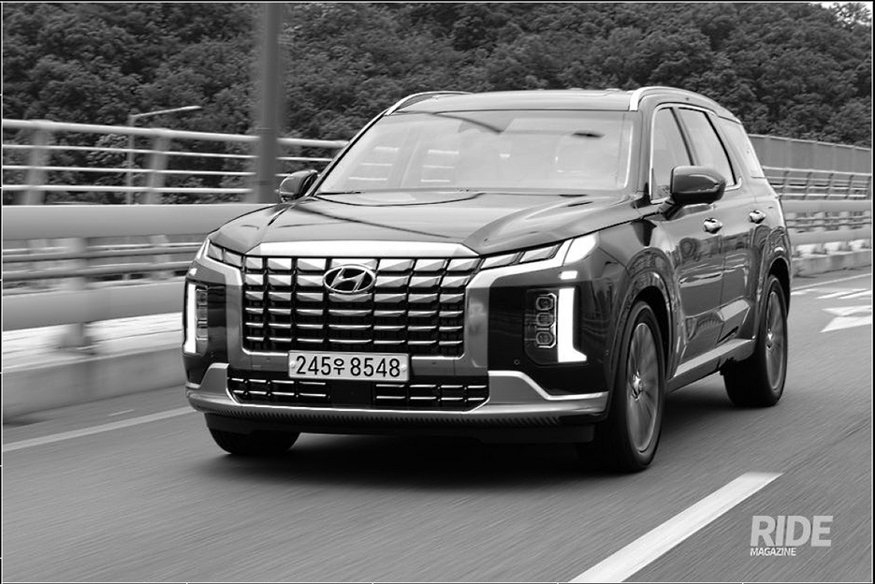
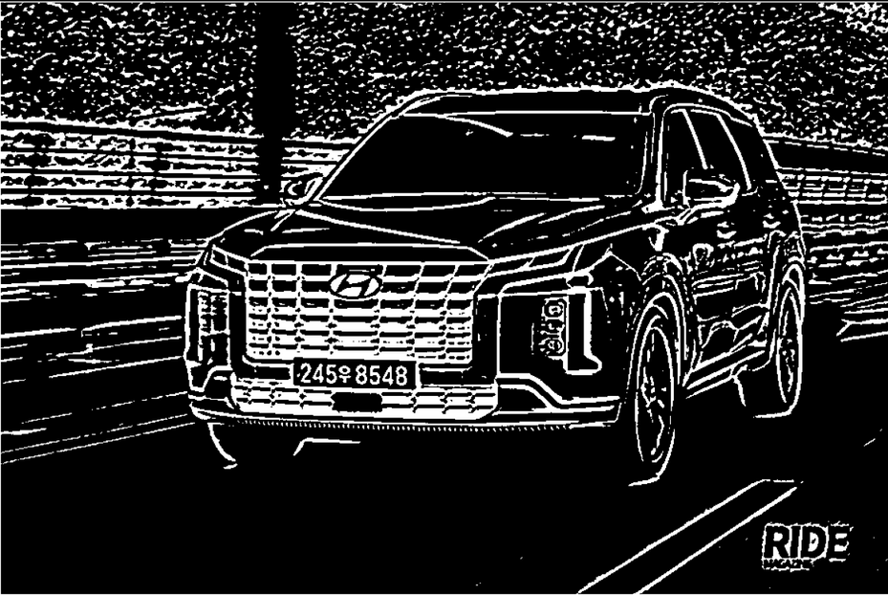
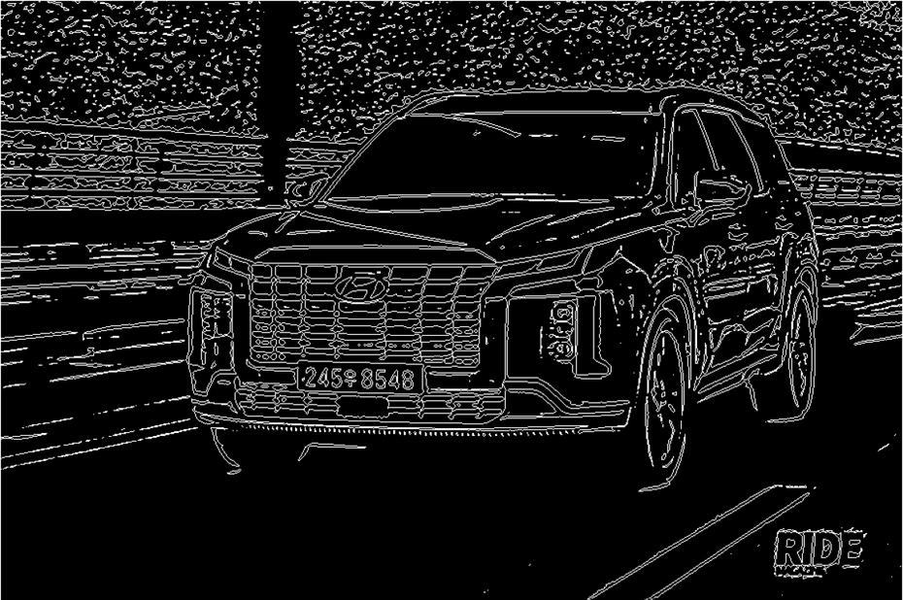
2
번호판 인식
이미지 전처리 실습
Opencv
1. 그레이 스케일 변경
2. Opening, Closing Operation
3. 가우시안 필터링
cv2.cvtColor, cv2.morphologyEx, cv2.GaussianBlur,
4. 적응형 Threshold 적용
5. 윤곽선 검출
cv2.adaptiveThreshold, cv2.findContours
Notes:
다음으로, 라즈베리파이에서 진행한 이미지 전처리 실습 결과입니다.
번호판 인식 파트에서는 opencv를 활용한 전처리 단계 실습을 진행했습니다.
각 실습의 결과, 사용한 함수들은 다음과 같습니다.
우선 이미지 상의 잡음이나 작은 특징들을 제거하기 위해, 오프닝,클로징연산, 그리고 가우시안 필터를 적용했습니다.
이후 이미지의 처리속도 향상과 뚜렷한 객체 구분을 위해 스레스홀드를 적용하고, 윤곽선을 검출하는 단계까지 진행했습니다.

Slide 6
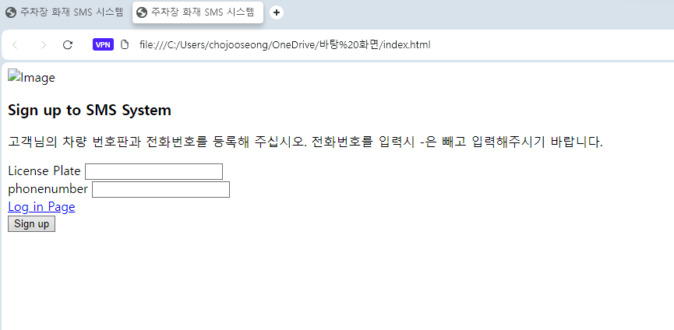
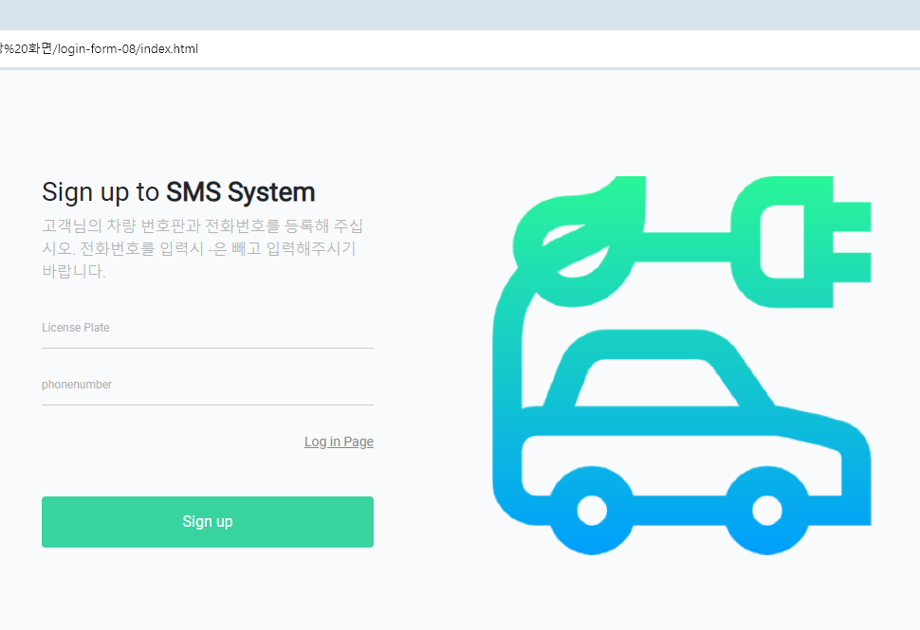
2
주차장 관리 시스템 – 프론트엔드
HTML 실습
CSS 실습
Notes:
다음은 프론트엔드 파트입니다.
프론트엔드에서는html, css, js(자바스크립트)를 활용하여 로그인 페이지를 실습해보았습니다. 기본적인 HTML실습을 통해 로그인 페이지의 웹 요소를 구현했고, 이에 CSS를 적용해 오른쪽사진처럼 디자인했습니다. 현재 사진 속 디자인은 bootstrap에서 다운받은 css로 구현하였습니다.

Slide 7
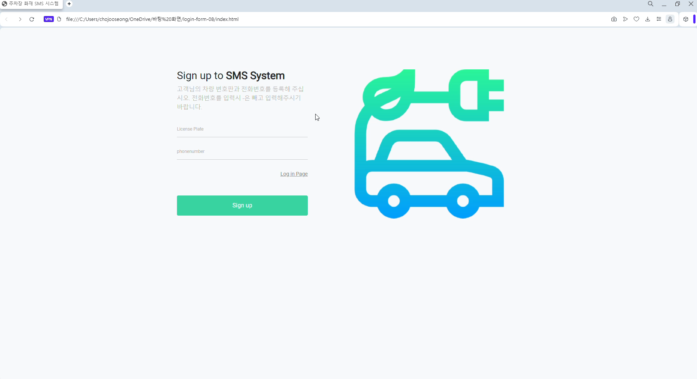
2
주차장 관리 시스템 – 프론트엔드
JS 적용 결과
Notes:
이후, JS를 적용해 현재 로그인 페이지내 프로그램 기능을 추가한 상태입니다. 이 실습에서는 사용자가 번호판과 전화번호를 입력하지 않을 시 경고창을 띄우는 기능입니다. 결과는 보시는 영상과 같습니다.

Slide 8
감사합니다.
Notes:
이상 프로젝트 현황 보고를 마치겠습니다. 감사합니다.

